Slide 1
Автоматизация
звука «Ц»
5-6 занятие
Сурдопедагог Плиева-Гурциева Л.Г.

Slide 2
Содержание:
1 занятие. Постановка звука «Ц».
2 занятие. Автоматизация звука «Ц» в позиции обратного слога.
3 занятие. Автоматизация звука «Ц» в позиции между гласными.
4 занятие. Автоматизация звука «Ц» в позиции прямого слога.
5 занятие. Автоматизация звука «Ц» в сочетании с наиболее употребимыми согласными.
6 занятие. Слуховое восприятие звука в тексте и знакомых словах.

Slide 3
5 занятие.
Автоматизация звука «Ц»
в сочетании с наиболее
употребимыми
согласными

Slide 4
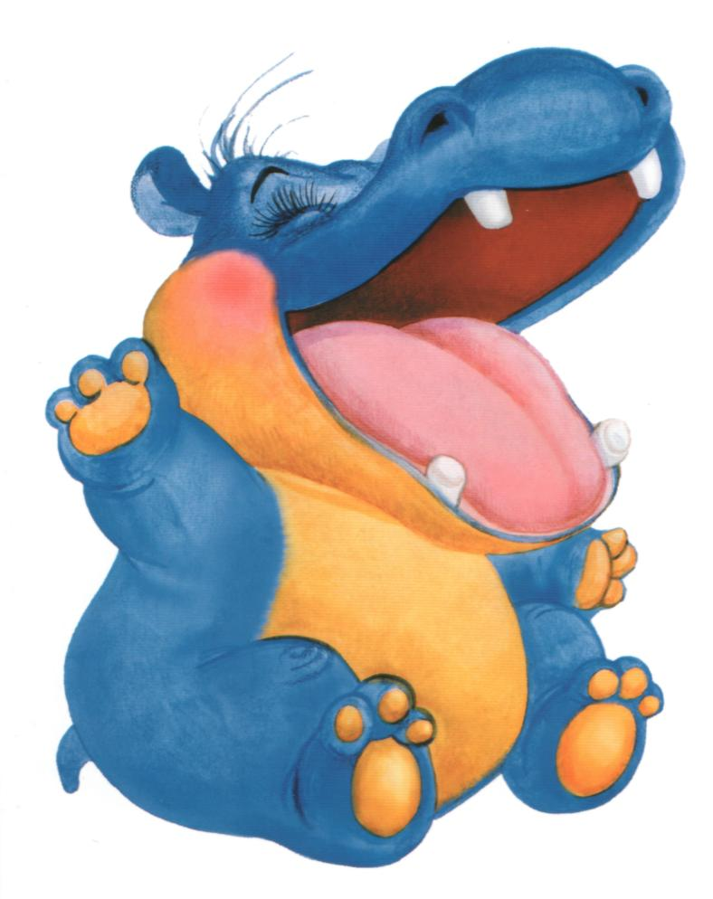
Бегемотик рот открыл,
Подержал.Потом закрыл.
Подразним мы бегемота —
Подшутить над ним охота.

Slide 5
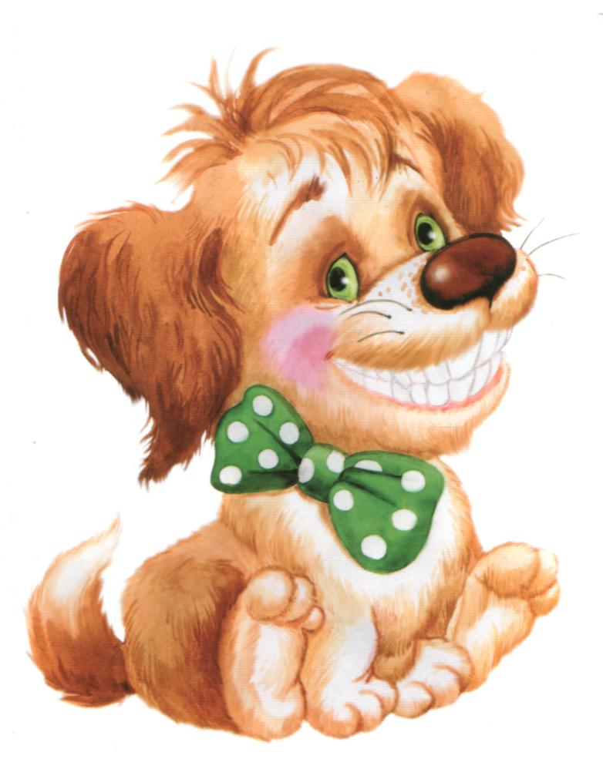
Улыбается щенок,
Зубки напоказ.
Я бы точно так же смог,
Вот, смотри. Сейчас.

Slide 6
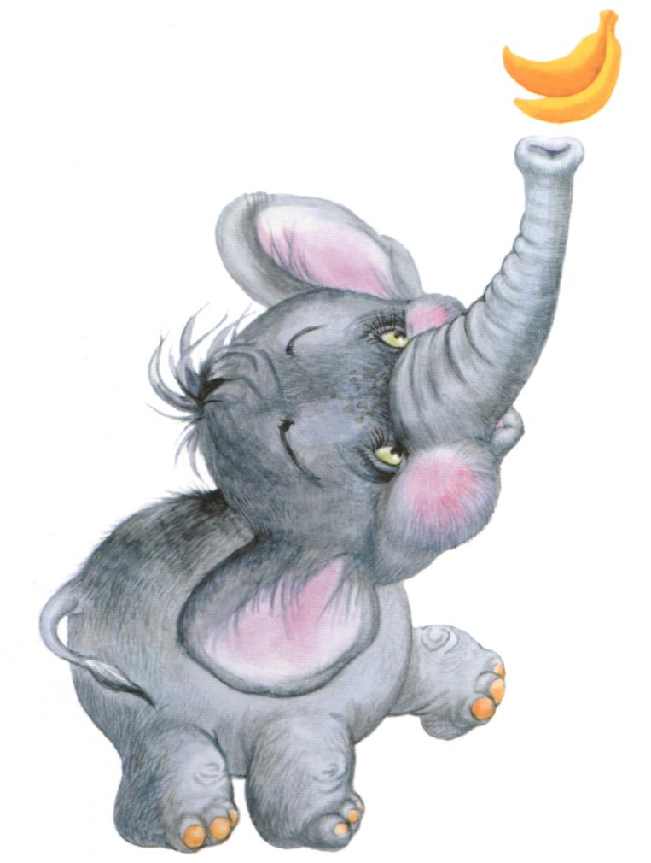
Хоботок слоненок тянет,
Он вот-вот банан достанет.
Губки в трубочку сложи
И слоненку покажи.

Slide 7
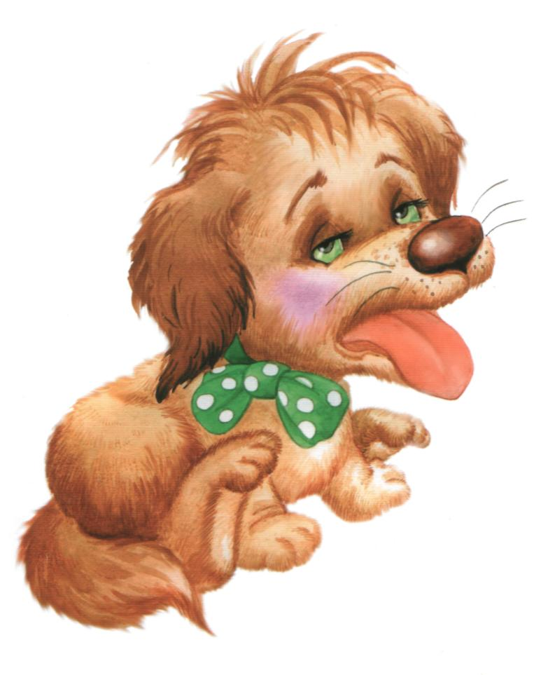
Устала собачка и дышит устало.
И даже за кошкою бегать не стала.
Широкий язык отдохнет, полежит,
И снова собачка за кошкой бежит.

Slide 8
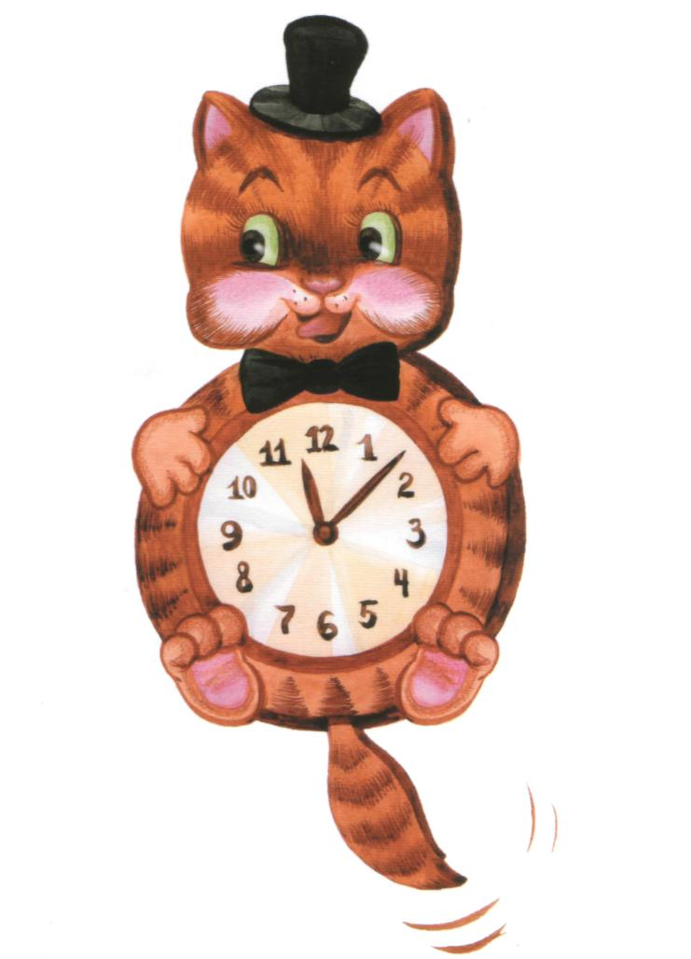
Язык, как маятник часов,
Качаться вновь и вновь готов.
Котенок улыбается,
Он, как и ты, старается.

Slide 9
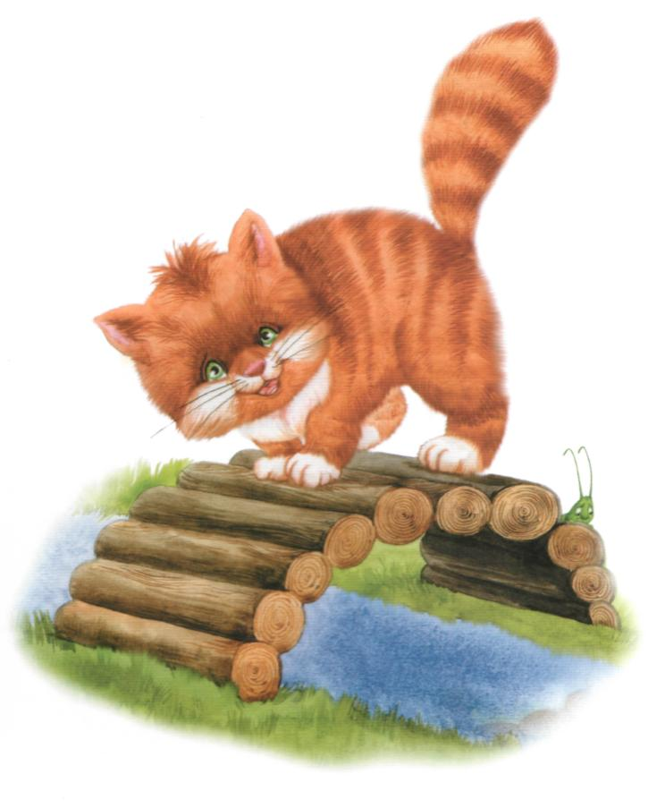
Выгни язычок, как спинку
Выгнул этот рыжий кот.
Ну-ка, рассмотри картинку:
Он по мостику идет.

Slide 10
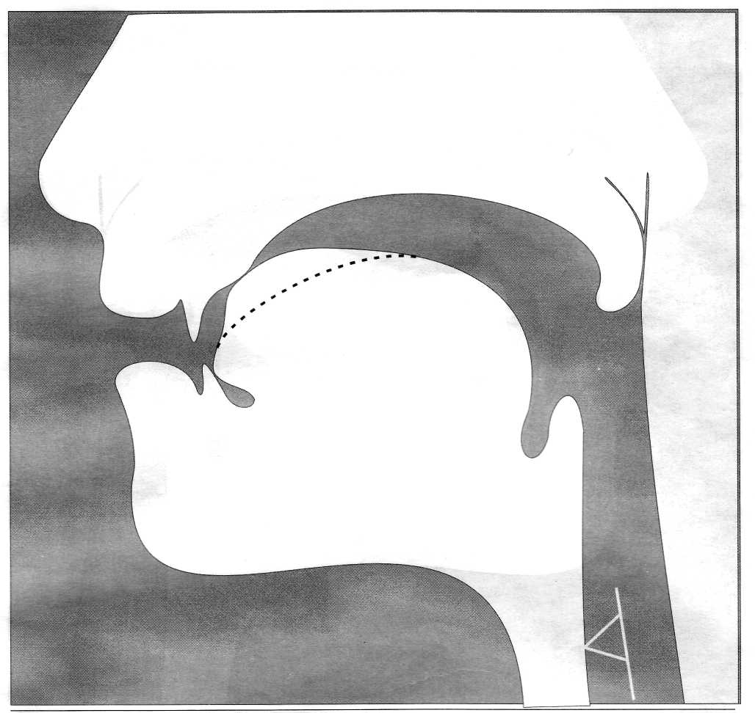
Артикуляционный профиль звука «Ц»
Вначале спинка языка круто выгнута и касается бу­горков за верхними зубами, кончик языка упирается в нижние зубы. Затем спинка языка опускается до положения, занимаемого при произне­сении звука [С], а кончик языка остается на месте. Голосовые связки отдыхают, горло не дрожит (нет голоса).

Slide 11
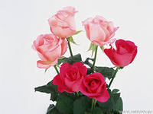
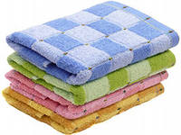
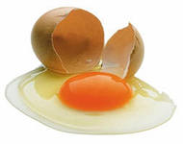
Прочитай слоги
ЦВЕ – НЦЕ – СЦЕ
Назови картинки

Slide 12
6 занятие.
Слуховое восприятие
звука в тексте и
знакомых словах.

Slide 13
Прочитай предложения, ответь на вопросы
Я люблю цветы. Особенно мне нравятся нарциссы.
Я вытираю лицо полотенцем.
Сцена в цирке называется ареной.
Артисты выступают на сцене. На ёлке висят разноцветные игрушки.
Чем ты вытираешь лицо?
Где лежит мыло?
Как называется сцена в цирке?
Как называется столица нашей Родины?

Slide 14
Москва – столица России.
Москва – столица нашей Родины. Это большой и красивый город. В Москве много улиц и площадей. В центре нашей столицы находится Красная площадь. Центральная улица – улица Горького. Москва – это культурный центр нашей страны.

